Slide 1


GERENCIADOR DE EVENTOS
DOCUMENTAÇÃO
Discentes: Danilo Ferreira, Ezequiel Silva e Gustavo Refatti
Docente: Cleyton Slaviero

Slide 2

PROBLEMA
A universidade dispõem dos mais diversos eventos durante o ano, com tudo sem uma plataforma que possa unificar a divulgação, com isso grande parte dos universitários desconhecem dos eventos que acontecem dentro do seu próprio campus.

Slide 3
OBJETIVO
O objetivo da aplicação é unificar a divulgação de todos os eventos que acontecem na universidade, onde qualquer pessoa com um RGA válido pode se inscrever em eventos assim como também criá-los.

Slide 4
FUNCIONALIDADES
Visualizar todos os eventos
Qualquer usuário com acesso a internet pode visualizar.

Slide 5
FUNCIONALIDADES
Criar eventos
Apenas usuários com RGA válido e com um pré-cadastro realizado no inicio.

Slide 6
FUNCIONALIDADES
Inscrição no evento
Qualquer usuário que suprir as condições exigidas do evento.

Slide 7
FUNCIONALIDADES
Acompanhar evento inscrito
Qualquer usuário que esteja cadastrado neste evento.

Slide 8
FUNCIONALIDADES
Eventos Realizados
Armazenar o evento com galeria de fotos referente ao evento publicada por quem criou o evento.

Slide 9
FUNCIONALIDADES
Pesquisar
Pesquisar evento com base no curso, nome do evento e data, em toda a aplicação.

Slide 10
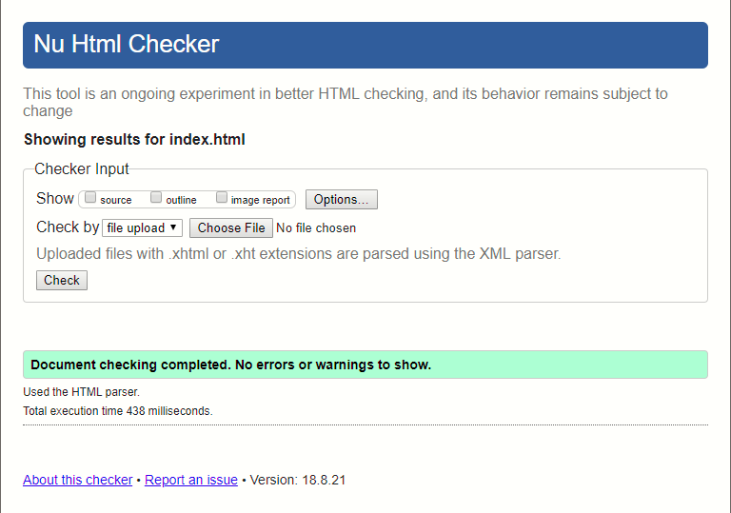
VALIDAÇÕES
validator.w3.org

Slide 11
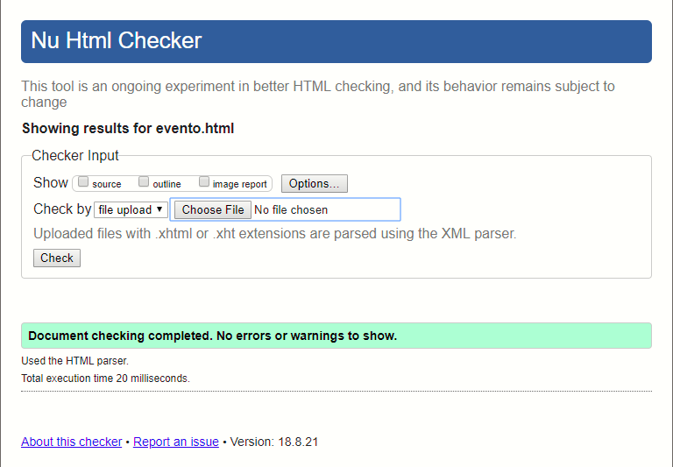
VALIDAÇÕES
validator.w3.org

Slide 12
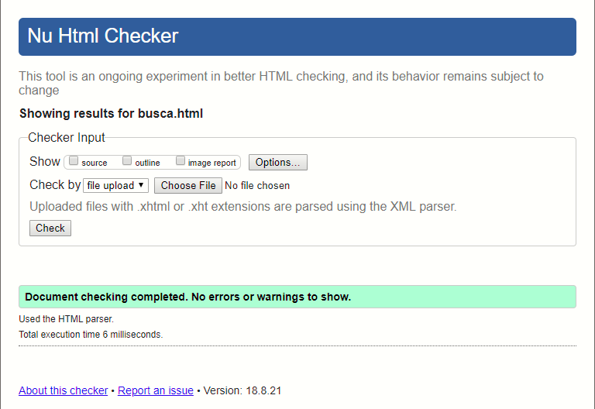
VALIDAÇÕES
validator.w3.org

Slide 13
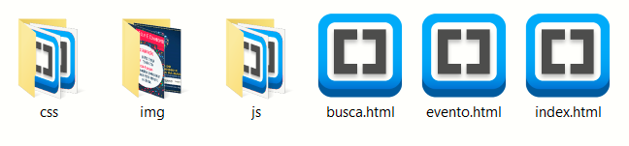
PASTA DO PROJETO

Slide 14
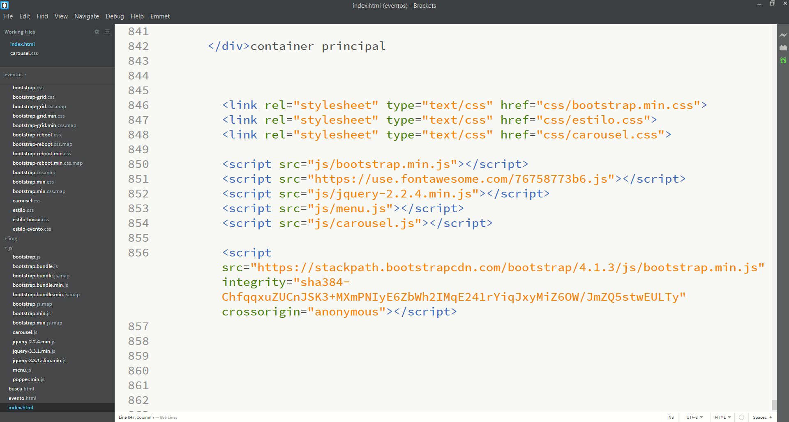
CSS e JS

Slide 15
UNIVERSIDADE FEDERAL DE MATO GROSSO Campus Rondonópolis
Curso de Bacharelado em Sistemas de Informação

